Slide 1
SISTEMA DE GESTÃO INTEGRADA
Ficha Técnica de Avaliação de Serviços
Plataforma digital para padronização, controle e aprovação de avaliações técnicas de serviços de engenharia
NORMATEL ENGENHARIA
ELABORADO POR
Raphael Durão Senos de Campos
Gabriel Serafim da Cruz
Analista de Dados
Analista de Dados

Slide 2
VISÃO GERAL
Visão Geral do Sistema
◆
Objetivo do sistema
!
Problema que resolve
Centralizar em uma plataforma digital o preenchimento, o acompanhamento e a aprovação das Fichas Técnicas de Avaliação de Serviços da Normatel Engenharia, substituindo o controle manual por um fluxo estruturado e auditável.
Elimina o preenchimento em papel ou planilhas soltas, a perda de anexos (fotos, GPS, assinaturas), a falta de padronização entre equipes e a ausência de visibilidade gerencial sobre cada avaliação.
◈
Público-alvo
✓
Principais benefícios
Equipes técnicas e operacionais de campo responsáveis pelas avaliações, além de coordenadores e administradores responsáveis pela aprovação e pela gestão de acessos.
Padronização total do processo, funcionamento garantido sem internet, rastreabilidade completa de cada solicitação, geração automática de PDF e controle de acesso por papel e projeto.
NORMATEL ENGENHARIA
02

Slide 3
CONTEXTO
Contexto e Necessidade da Implantação
■
Cenário atual
◆
Necessidade da implantação
▲
Desafios encontrados
Avaliações técnicas de serviço tradicionalmente dependem de registros manuais, com informações dispersas entre papel, planilhas e mensagens de campo, dificultando a consolidação de indicadores e a auditoria dos processos.
A Normatel Engenharia precisa de um processo único e padronizado para registrar necessidades de execução, evidências fotográficas, localização GPS e assinatura digital de responsabilidade técnica, com fluxo de aprovação formal.
Equipes de campo frequentemente operam em locais sem conectividade estável. A solução precisa preservar os dados localmente e sincronizar automaticamente quando a conexão for restabelecida, sem perda de informação.
NORMATEL ENGENHARIA
03

Slide 4
OBJETIVOS
Objetivos do Projeto
OBJETIVO GERAL
Desenvolver e implantar uma plataforma web progressiva (PWA) para gestão integrada de fichas técnicas de avaliação de serviços, com funcionamento offline-first e sincronização automática em nuvem.
OBJETIVOS ESPECÍFICOS
✓
Padronizar o formulário de avaliação técnica em etapas guiadas (stepper).
✓
Permitir captura de fotos, localização GPS e assinatura digital em campo.
✓
Implementar histórico pesquisável com filtros por status e projeto.
✓
Estabelecer fluxo de aprovação com status controlados (Rascunho, Enviado, Em Análise, Aprovado, Reprovado).
✓
Implementar controle de acesso por papéis e permissões granulares por módulo.
✓
Garantir uso contínuo do sistema mesmo sem conexão à internet.
NORMATEL ENGENHARIA
04

Slide 5
TECNOLOGIAS UTILIZADAS
Front-end e Experiência do Usuário
Front-end
React 19 com TypeScript, estruturado como Single Page Application (SPA).
◆
Build & ferramentas
Vite 8 como bundler e servidor de desenvolvimento; TypeScript (tsc); oxlint para análise estática.
⚙
Frameworks e bibliotecas de UI
Tailwind CSS v4 (tema escuro verde/branco); Framer Motion para animações; React Router DOM v7 com lazy loading.
◈
Gerenciamento de estado
Zustand, com módulos independentes por domínio (autenticação, formulários, usuários, cargos, configurações).
■
Progressive Web App
vite-plugin-pwa, com Service Worker, manifesto de instalação e cache via Workbox.
✓
NORMATEL ENGENHARIA
05

Slide 6
TECNOLOGIAS UTILIZADAS
Backend, Dados e Infraestrutura
Persistência local (offline)
IndexedDB via biblioteca idb, mantendo os dados no dispositivo até a sincronização.
◆
Banco de dados em nuvem
Supabase (PostgreSQL), com Row Level Security habilitada.
■
Armazenamento de arquivos
Supabase Storage, com buckets para anexos de formulários e configurações de identidade visual.
◈
Geração de documentos
jsPDF para exportação de relatórios técnicos em PDF; html2canvas como suporte.
≡
Autenticação e segurança
Web Crypto API para hashing de senhas (SHA-256 com salt), sem serviços externos.
✓
Hospedagem e distribuição
Aplicação instalável (PWA), compatível com hospedagem estática, com cache local via Service Worker.
▲
NORMATEL ENGENHARIA
06

Slide 7
ARQUITETURA
Arquitetura do Sistema
Explicação da arquitetura
Arquitetura offline-first: cada interação é gravada primeiro localmente (IndexedDB) e replicada à nuvem (Supabase) quando há conexão. SPA em camadas de interface, estado, dados e sincronização.
◆
Fluxo das informações
Formulário preenchido em etapas, rascunho salvo localmente, envio grava no IndexedDB e entra na fila de sincronização, com replicação automática ao Supabase quando on-line.
→
Comunicação entre componentes
A interface consome e atualiza os stores Zustand; os stores acionam as funções de acesso a dados locais e as funções de sincronização com a API do Supabase.
⇄
FLUXO DE CAMADAS
Interface
(React)
Estado
(Zustand)
IndexedDB
(local)
Fila de
Sincronização
Supabase
(nuvem)
NORMATEL ENGENHARIA
07

Slide 8
ARQUITETURA
Funcionamento Offline-First e Sincronização
Como funciona
Sem o Supabase configurado, o sistema opera 100% local, mantendo formulários, usuários e configurações no IndexedDB. Com a integração ativa, cada envio é automaticamente enfileirado.
◆
Mecanismo de sincronização
Um listener de eventos de rede monitora online/offline; ao reconectar, a fila é processada automaticamente via upsert ao Supabase; um ciclo adicional roda a cada 60 segundos.
↻
Indicadores visíveis ao usuário
A barra lateral exibe em tempo real o status de conexão e a quantidade de formulários pendentes de sincronização.
◉
NORMATEL ENGENHARIA
08

Slide 9
FUNCIONALIDADES
Autenticação e Controle de Acesso
?
O que faz
⚙
Como funciona
Gerencia login, cadastro de novos usuários e recuperação de senha, controlando o acesso conforme o papel de cada colaborador.
Valida e-mail e senha (hash SHA-256 com salt); bloqueia usuários inativos automaticamente; recuperação por código temporário válido por 15 minutos; sessão opcional via "lembrar-me".
✓
Benefícios
★
Impacto para o usuário
Elimina senhas em texto puro, impede acesso de contas desativadas e garante rastreabilidade de quem preenche cada avaliação.
Acesso rápido e seguro, com rotas protegidas que redirecionam automaticamente usuários não autenticados.
NORMATEL ENGENHARIA
09

Slide 10
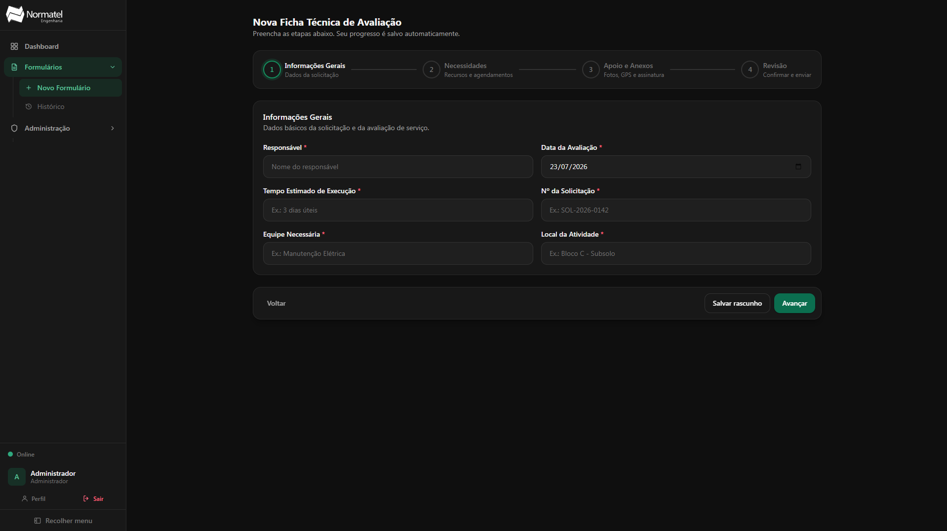
FUNCIONALIDADES
Ficha Técnica — Etapa 1: Informações Gerais
O que faz
Como funciona
Benefícios e impacto
Primeira etapa do formulário guiado, com os dados básicos da solicitação e da avaliação de serviço.
Responsável, Data da Avaliação, Tempo Estimado, Nº da Solicitação, Equipe Necessária e Local da Atividade, com rascunho automático.
Padroniza a identificação da solicitação e reduz erros com uma interface objetiva e guiada.
NORMATEL ENGENHARIA
10

Slide 11
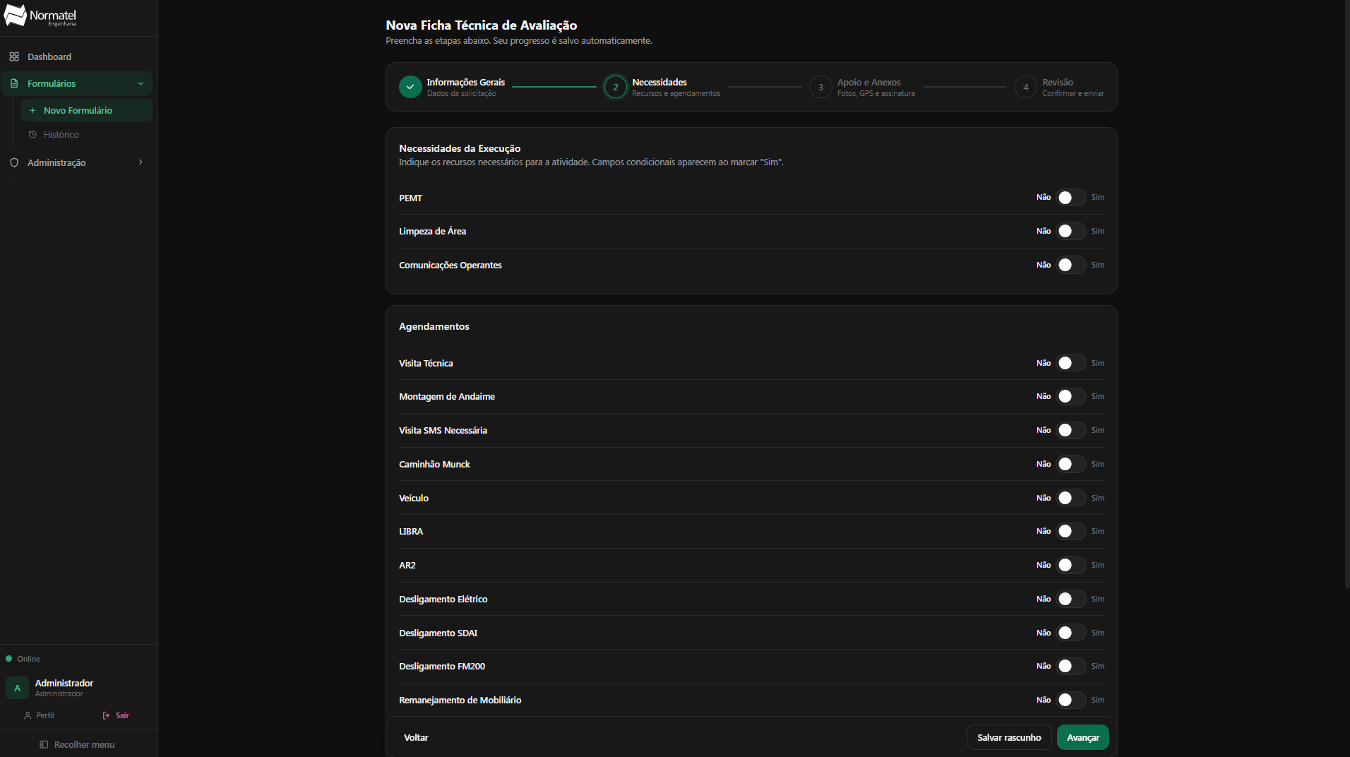
FUNCIONALIDADES
Ficha Técnica — Etapa 2: Necessidades da Execução
O que faz
Como funciona
Benefícios e impacto
Registra, por campos condicionais Sim/Não, os recursos e agendamentos necessários à execução do serviço.
PEMT, limpeza e comunicações; agendamentos (visita técnica, andaime, munck, veículo, LIBRA, AR2, desligamentos); apoios descritivos.
Levantamento completo e padronizado das necessidades operacionais, reduzindo retrabalho e imprevistos.
NORMATEL ENGENHARIA
11

Slide 12
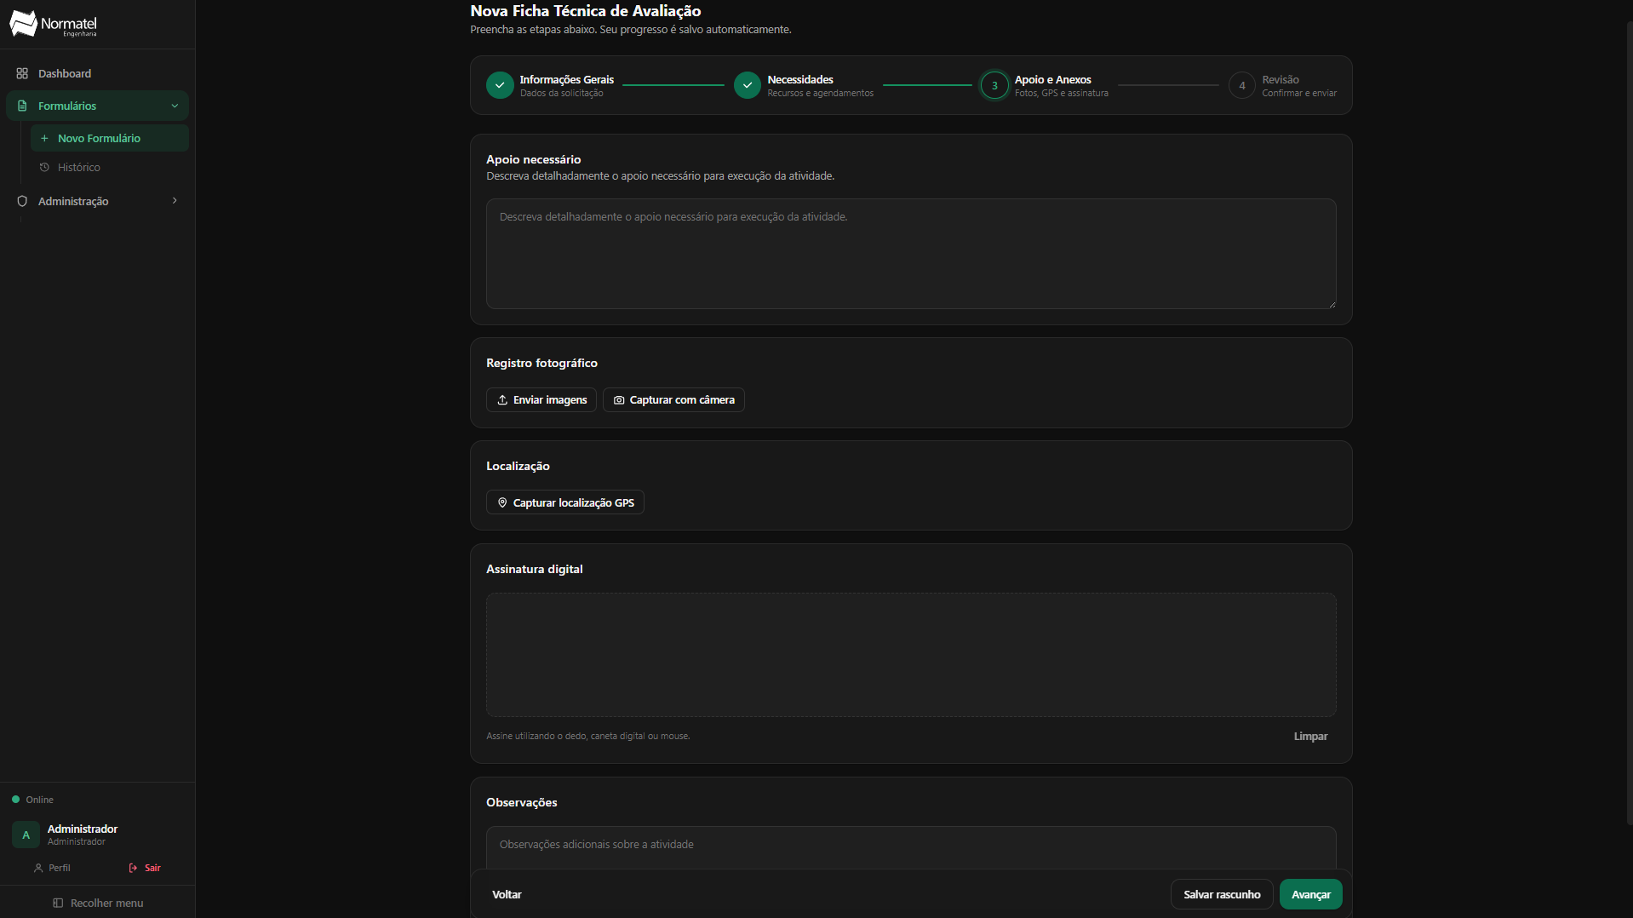
FUNCIONALIDADES
Ficha Técnica — Etapa 3: Apoio e Anexos
O que faz
Como funciona
Benefícios e impacto
Reúne apoio necessário, registro fotográfico, localização GPS e assinatura digital da avaliação.
Upload ou captura pela câmera; GPS com latitude, longitude e precisão; assinatura em campo de desenho; observações livres.
Garante evidência visual, geográfica e responsabilidade formal, tudo dentro do próprio fluxo.
NORMATEL ENGENHARIA
12

Slide 13
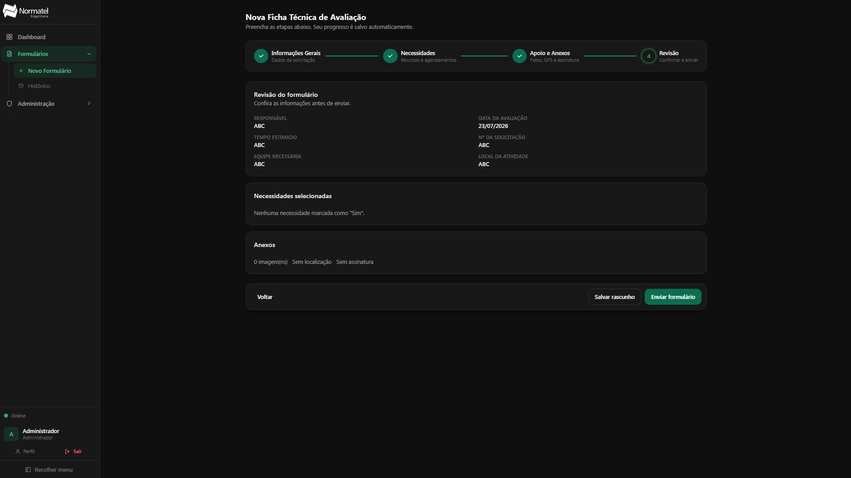
FUNCIONALIDADES
Ficha Técnica — Etapa 4: Revisão e Envio
O que faz
Como funciona
Benefícios e impacto
Consolida as informações preenchidas nas etapas anteriores em uma tela única de conferência.
Resumo de Informações Gerais, Necessidades e Anexos; permite voltar antes de confirmar o envio, que muda o status para "Enviado".
Reduz erros de submissão e garante confiança antes de seguir para análise e aprovação.
NORMATEL ENGENHARIA
13

Slide 14
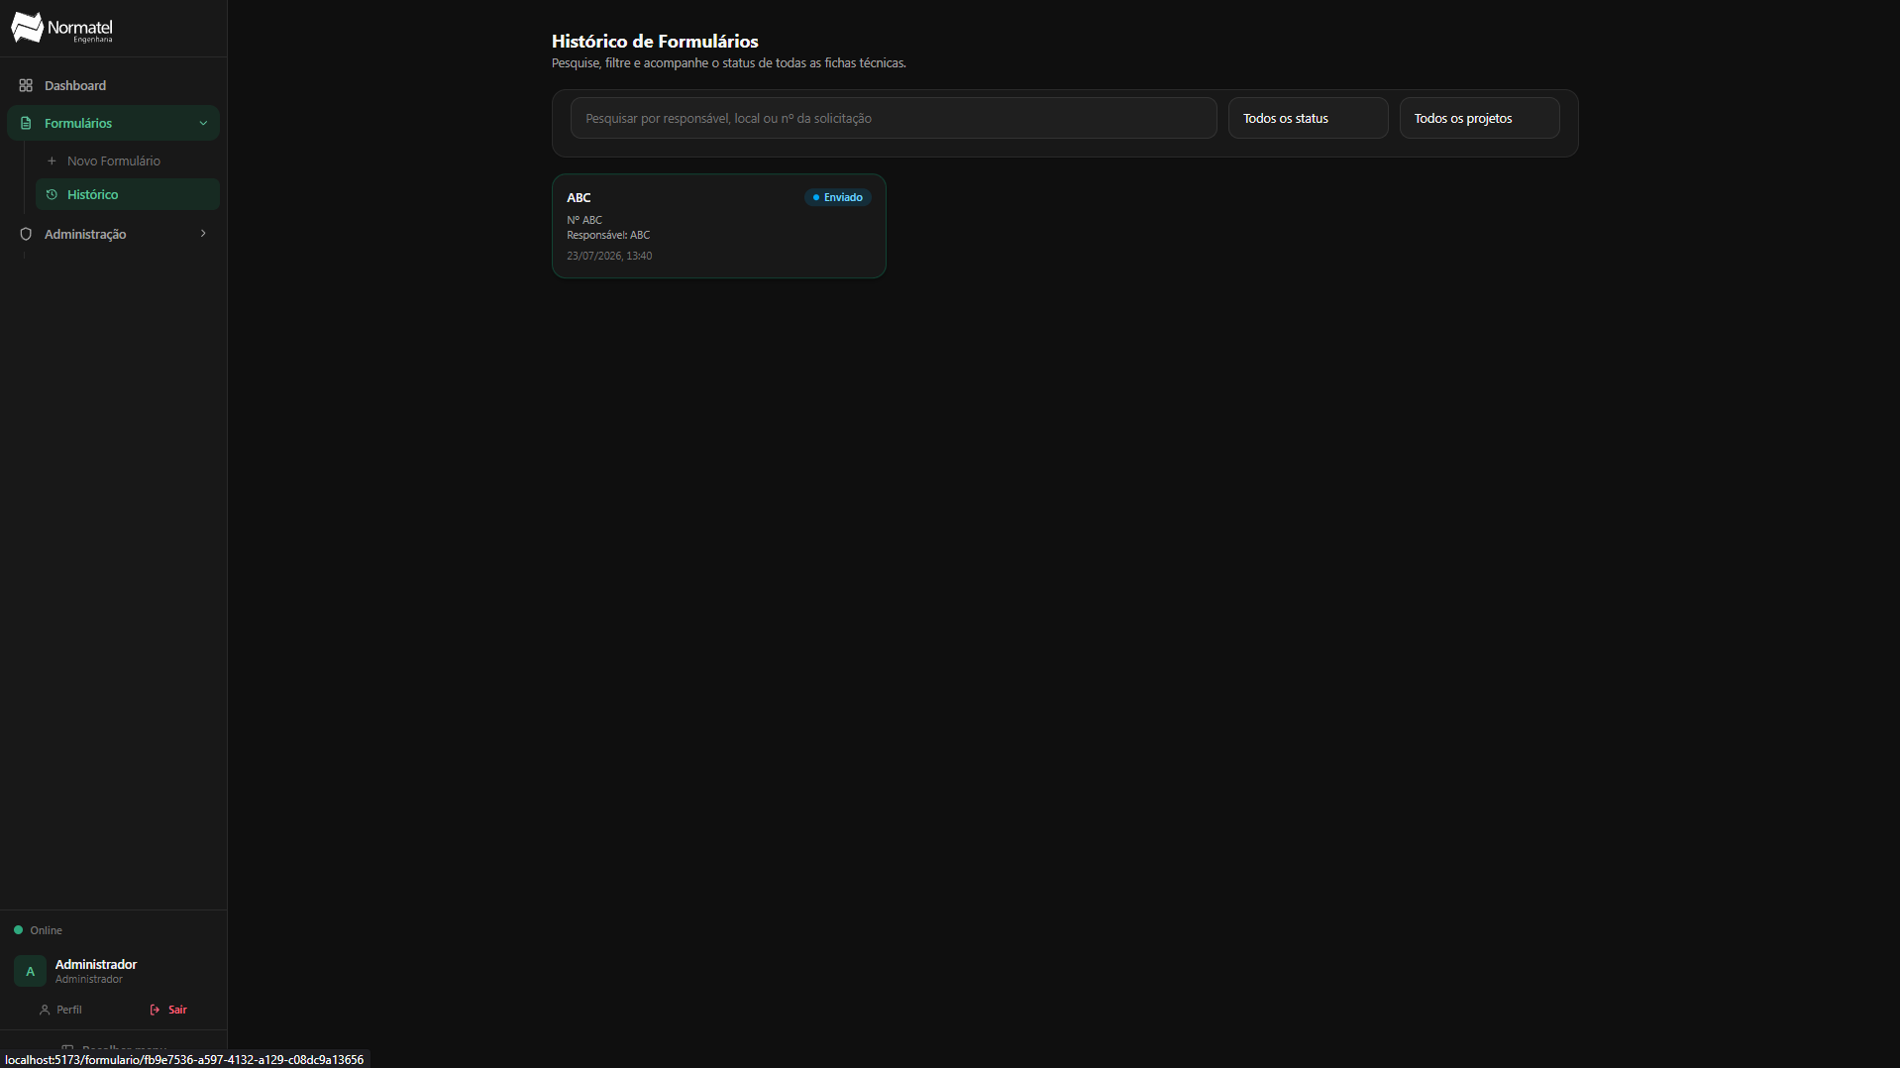
FUNCIONALIDADES
Histórico de Formulários
O que faz
Como funciona
Benefícios e impacto
Permite pesquisar, filtrar e acompanhar o status de todas as fichas técnicas já criadas.
Busca por responsável, local ou nº da solicitação; filtros por status e, para administradores, por projeto; listagem paginada.
Rastreabilidade total do ciclo de vida de cada avaliação, facilitando auditorias e consultas.
NORMATEL ENGENHARIA
14

Slide 15
FUNCIONALIDADES
Detalhe do Formulário e Fluxo de Aprovação
?
O que faz
⚙
Como funciona
Exibe a visão completa de uma ficha técnica e permite movimentar seu status ao longo do fluxo de aprovação.
Administradores transicionam o status entre Enviado, Em Análise, Aprovado e Reprovado; edição só é permitida em Rascunho, pelo autor ou administrador; exclusão restrita por papel; Visualizador tem acesso somente leitura.
✓
Benefícios
★
Impacto para o usuário
Formaliza um processo de aprovação claro e auditável, com regras de permissão bem definidas em cada etapa.
Transparência total sobre em que fase do processo cada avaliação técnica se encontra.
NORMATEL ENGENHARIA
15

Slide 16
FUNCIONALIDADES
Exportação de Relatório em PDF
?
O que faz
⚙
Como funciona
Gera automaticamente um relatório técnico em PDF a partir dos dados de qualquer ficha de avaliação.
Documento montado dinamicamente com jsPDF: cabeçalho com a logo da Normatel, selo de status, dados gerais em colunas, necessidades, apoio e observações, localização GPS, assinatura digital e grade de imagens anexadas, com paginação automática.
✓
Benefícios
★
Impacto para o usuário
Elimina a montagem manual de relatórios, padronizando a apresentação de todas as avaliações técnicas.
Documento profissional, pronto para impressão ou arquivamento, gerado com um único clique.
NORMATEL ENGENHARIA
16

Slide 17
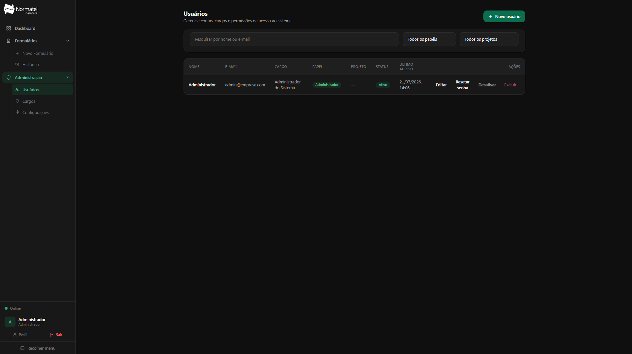
FUNCIONALIDADES
Administração de Usuários
O que faz
Como funciona
Benefícios e impacto
Permite ao administrador gerenciar todas as contas de acesso ao sistema.
Cadastro com papel (Administrador, Operador, Visualizador), cargo e projeto; edição, ativação/desativação, reset de senha e exclusão controlada.
Controle centralizado de acessos, com gestão de equipe simples e visual em uma única tela.
NORMATEL ENGENHARIA
17

Slide 18
FUNCIONALIDADES
Administração de Cargos e Permissões
?
O que faz
⚙
Como funciona
Permite criar cargos personalizados e vincular a cada um permissões granulares por módulo e ação do sistema.
Cada cargo tem nome, descrição, cor e ícone; permissões organizadas por módulo (Dashboard, Formulários, Histórico, Usuários, Administração) e por ação específica; cargos podem ser duplicados; cargos do sistema ou em uso não podem ser excluídos.
✓
Benefícios
★
Impacto para o usuário
Flexibilidade total para adequar o nível de acesso a diferentes funções operacionais, sem alterar o código do sistema.
Cada colaborador enxerga e executa apenas o que é pertinente à sua função, com segurança e clareza.
NORMATEL ENGENHARIA
18

Slide 19
FUNCIONALIDADES
Configurações e Identidade Visual
?
O que faz
⚙
Como funciona
Permite personalizar a identidade visual do sistema e acompanhar o status da integração com o banco de dados em nuvem.
Upload da logo da empresa e definição do nome, refletidos imediatamente em toda a aplicação; painel de status indicando se o Supabase está ativo ou se o sistema opera em modo local/offline.
✓
Benefícios
★
Impacto para o usuário
Solução com identidade visual adaptável (white-label), reaproveitável para diferentes operações ou unidades da empresa.
Confirmação clara e imediata do estado da sincronização, sem necessidade de suporte técnico.
NORMATEL ENGENHARIA
19

Slide 20
FLUXO DO USUÁRIO
Fluxo do Usuário — Passo a Passo
1
Acessa o sistema e realiza login com e-mail e senha (ou solicita recuperação, se necessário).
2
Visualiza o Dashboard com os indicadores gerais das fichas técnicas.
3
Inicia uma nova avaliação em "Novo Formulário".
4
Preenche a Etapa 1 com as informações gerais da solicitação.
5
Indica na Etapa 2 as necessidades de execução aplicáveis.
6
Anexa fotos, GPS e assinatura digital na Etapa 3.
7
Revisa todos os dados na Etapa 4 e confirma o envio.
8
Acompanha o formulário no Histórico até sua aprovação ou reprovação.
9
Exporta a ficha em PDF a partir da tela de detalhe, quando necessário.
NORMATEL ENGENHARIA
20

Slide 21
SEGURANÇA
Segurança e Controle de Acesso
Autenticação
Senhas nunca armazenadas em texto puro — hashing SHA-256 combinado a um salt aleatório, via Web Crypto API.
◆
Permissões e RBAC
Três papéis nativos (Administrador, Operador, Visualizador) combinados a cargos customizáveis; rotas protegidas por RequireAuth e RequireRole.
■
Escopo por projeto
Usuários não administradores acessam apenas dados do seu projeto; operadores só veem os formulários que criaram.
◈
Proteção dos dados
Row Level Security habilitada no Supabase; recuperação de senha por código temporário com expiração de 15 minutos.
✓
Outros mecanismos
Bloqueio automático de contas inativas no login; impedimento de autoexclusão e autodesativação da própria conta.
▲
NORMATEL ENGENHARIA
21

Slide 22
BANCO DE DADOS
Camada Local (IndexedDB)
Estrutura utilizada
Banco local IndexedDB ("gestao-integrada"), gerenciado pela biblioteca idb, com persistência mesmo sem internet.
◆
Organização dos dados
Coleções dedicadas: formulários (índices por data e status), usuários (índice único por e-mail), credenciais, recuperação de senha, cargos, funções/permissões, configurações e fila de sincronização.
■
Papel na arquitetura
Fonte primária de dados em tempo real — a camada que possibilita o funcionamento 100% offline do sistema.
◈
NORMATEL ENGENHARIA
22

Slide 23
BANCO DE DADOS
Camada em Nuvem (Supabase / PostgreSQL)
◆
Estrutura utilizada
■
Armazenamento e relacionamento
Tabela "formularios_avaliacao" no PostgreSQL, com datas de criação/atualização automáticas (trigger) e status controlado por tipo enumerado.
Campos complexos (informações gerais, necessidades, imagens, localização) em JSONB, com flexibilidade para evoluir sem migrações constantes; índices por status e data.
◈
Armazenamento de arquivos
✓
Segurança dos dados
Buckets de Storage dedicados a anexos de formulários e a configurações de identidade visual da empresa.
Row Level Security habilitada, com políticas específicas para leitura, inserção, atualização e exclusão restritas a usuários autenticados.
NORMATEL ENGENHARIA
23

Slide 24
INTERFACE
Interface do Sistema — Design e Usabilidade
Design
Identidade visual própria, em tema escuro nas cores verde e branco, alinhada à marca da Normatel Engenharia, com logo configurável.
◆
Usabilidade
Formulário em etapas guiadas com progresso visível; campos condicionais que só exibem complexidade quando necessário; feedback por notificações e estados de carregamento.
■
Responsividade
Barra lateral recolhível no desktop, com tooltips, e menu deslizante dedicado para dispositivos móveis.
◈
Organização das telas
Estrutura consistente — Dashboard, Formulários (Novo e Histórico) e Administração (Usuários, Cargos, Configurações) — com biblioteca própria de componentes.
≡
Experiência do usuário
Indicador permanente de status de conexão e de pendências de sincronização, garantindo confiança mesmo em campo.
★
NORMATEL ENGENHARIA
24

Slide 25
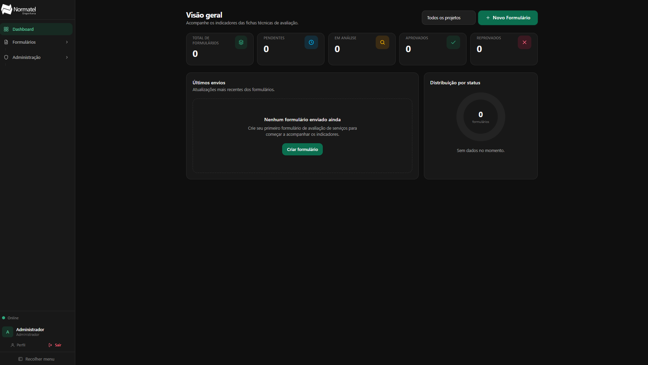
DASHBOARD
Dashboard — Indicadores e Visão Gerencial
Descrição geral
Métricas e gráficos
Outras funcionalidades
Tela inicial com visão consolidada de todas as fichas técnicas, por usuário ou, para administradores, por projeto.
Cinco indicadores dinâmicos (Total, Pendentes, Em Análise, Aprovados, Reprovados) e gráfico de distribuição por status em anel.
Últimos envios, formulários recentes, filtro por projeto para administradores e atalho para novo formulário.
NORMATEL ENGENHARIA
25

Slide 26
RELATÓRIOS
Relatórios — Geração e Exportação
◆
Geração de relatórios
≡
Conteúdo do relatório
Cada ficha técnica pode ser exportada individualmente em PDF, diretamente da tela de detalhe, com um único clique.
Cabeçalho com a logo da Normatel, selo de status, dados gerais, necessidades selecionadas, apoio e observações, localização GPS, assinatura digital e grade de imagens, com paginação automática.
◈
Nomeação e identificação
✓
Filtros e localização
Arquivo nomeado automaticamente com base no número da solicitação, facilitando organização e arquivamento.
Busca e filtros por responsável, local, status e projeto disponíveis no Histórico, para localizar rapidamente a ficha a ser exportada.
NORMATEL ENGENHARIA
26

Slide 27
DIFERENCIAIS
Diferenciais do Sistema
✓
Funcionamento offline-first, com uso garantido em campo mesmo sem conectividade.
✓
Sincronização automática assim que a conexão é restabelecida.
✓
Formulário inteligente com campos condicionais dinâmicos.
✓
Captura nativa de fotos, GPS e assinatura digital, sem ferramentas externas.
✓
Controle de acesso por papéis e cargos totalmente customizáveis.
✓
Geração de relatórios em PDF profissionais com um único clique.
✓
Identidade visual configurável (white-label) e PWA instalável, com atualização automática.
NORMATEL ENGENHARIA
27

Slide 28
BENEFÍCIOS OBTIDOS
Benefícios Operacionais e Técnicos
◆
Benefícios operacionais
⚙
Benefícios técnicos
Padronização integral do processo de avaliação técnica; eliminação de formulários em papel e planilhas paralelas; visibilidade em tempo real do status de cada solicitação.
Arquitetura offline-first que garante continuidade operacional em campo; sincronização automática e transparente; estrutura de dados flexível (JSONB) que acompanha a evolução do negócio.
NORMATEL ENGENHARIA
28

Slide 29
BENEFÍCIOS OBTIDOS
Benefícios Financeiros, de Segurança e Produtividade
$
Financeiros
✓
Segurança
★
Produtividade
Redução de custos com impressão, deslocamentos por retrabalho e consolidação manual de dados.
Controle rígido de acesso por papel e permissão, senhas protegidas por hashing com salt, e RLS no banco em nuvem.
Preenchimento guiado e mais rápido, aprovação centralizada e geração instantânea de relatórios.
NORMATEL ENGENHARIA
29

Slide 30
EVOLUÇÕES
Possíveis Evoluções
1
Módulo de auditoria e logs de atividade — a estrutura de permissões já contempla essa categoria.
2
Envio automático de relatórios por e-mail, complementando a exportação em PDF.
3
Exportação em lote de múltiplos formulários a partir do Histórico.
4
Mapa interativo na captura de localização GPS, para conferência visual.
5
Painel de indicadores com filtros por período (dia, semana, mês).
6
Notificações em tempo real para administradores quando um formulário for enviado.
NORMATEL ENGENHARIA
30

Slide 31
CONCLUSÃO
Um novo padrão de gestão técnica para a Normatel Engenharia
O Sistema de Gestão Integrada de Fichas Técnicas de Avaliação de Serviços consolida, em uma única plataforma robusta e segura, todo o ciclo de vida das avaliações técnicas da Normatel Engenharia — do preenchimento em campo à aprovação formal.
Sua arquitetura offline-first assegura continuidade operacional em qualquer condição de conectividade, enquanto o controle de acesso baseado em papéis e permissões garante segurança e governança sobre os dados da empresa.
Mais do que uma ferramenta de digitalização, o sistema representa um ganho estrutural de padronização, rastreabilidade e produtividade, posicionando a Normatel Engenharia com um processo de avaliação técnica moderno, confiável e escalável.
NORMATEL ENGENHARIA
31

